Slide 1
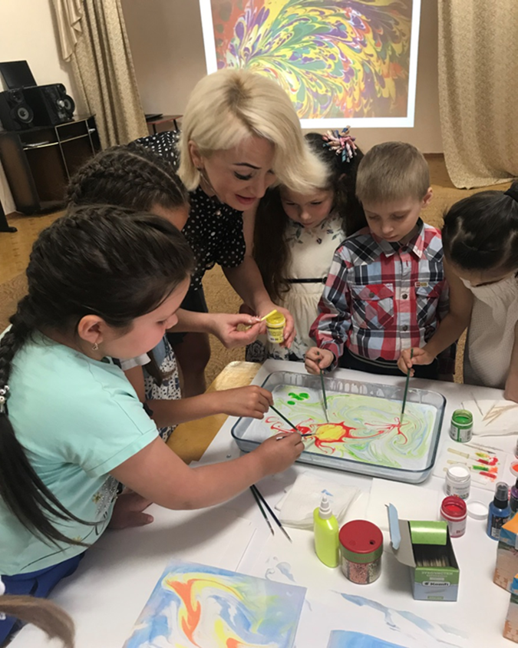
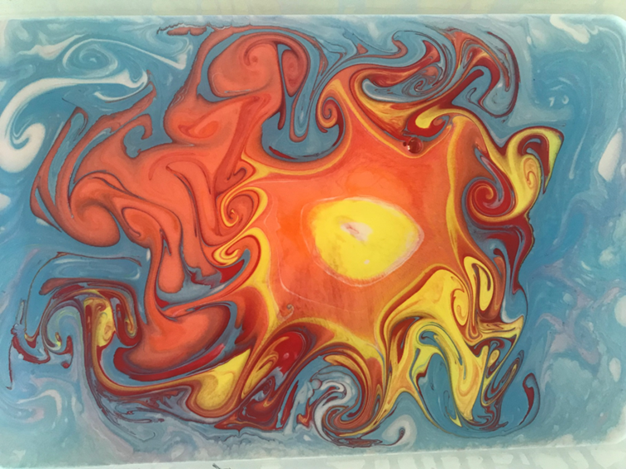
Воспитатель по ИЗО Кайтмазова Залина Ахсарбековна
«Арт терапия как способ высвобождения ресурсного потенциала ребенка»
2020 – 2021 учебный год, старшая возрастная группа

Slide 2
Осеннее дерево желаний

Slide 5
Графический портрет Коста

Slide 6
Конкурсная работа «Герб моей республики»

Slide 7
Роспись на камне «Мой горный край»

Slide 8
Каракульное рисование

Slide 10
Мастер-класс для педагогов по арт терапии

Slide 12
Рисование пластилином «Зимняя сказка»

Slide 15
«Этот загадочный Космос»

Slide 19
«Песочные фантазии»

Slide 20
«Новогодняя ажурная маска»

Slide 21
«Сердечный узор»

Slide 22
«Узор в квиллинге»

Slide 26
«Портрет любимой МАМЫ»

Slide 32
«Рождение камня»

Slide 36
«Ветераны празднуют Победу»

